Slide 1


RECUPERACIÓN DE SUELOS DEGRADADOS EN LAS PARCELAS AGRÍCOLAS DE LA COMUNIDAD RANCHO CHICO, SECTOR COCHAPAMBA, CANTÓN IBARRA, PROVINCIA DE IMBABURA
FACULTAD DE INGENIERÍA EN CIENCIAS
AGROPECUARIAS Y AMBIENTALES
¡Nuestro Desarrollo es Nuestra Responsabilidad!
CARRERA DE INGENIERÍA EN RECURSOS NATURALES RENOVABLES
GISELA ZENEIDA VILCA GUACHALÁ
EDISON PAÚL PÉREZ MÉNDEZ

Slide 2
CONTEXTO DEL PROBLEMA
En la comunidad Rancho Chico, se han aplicado inadecuadas practicas de manejo de suelos.
Suelos agrícolas
Degradación
Empeora por malas prácticas de manejo
Disminución de las cosechas
Empobrecimiento de las familias
Pérdida de la capacidad productiva
Erosión hídrica, agotamiento y pérdida de elementos nutritivos

Slide 3
CONTEXTO DEL PROBLEMA
Es necesario realizar una recuperación de suelos degradados en Rancho Chico
Las familias en un10% se dedican a la ganadería y en un 90% se dedican a la agricultura para subsistir.
Desconocen de procesos agrícolas que permitan hacer uso eficiente de los suelos así como también la recuperación de los mismos
No se ha contado con asistencia técnica oportuna para hacer un efectivo cambio de los patrones de producción.

Slide 4
OBJETIVOS
Objetivo General:
Recuperar suelos degradados en las parcelas agrícolas de la comunidad Rancho Chico, sector Cochapamba, cantón Ibarra, provincia de Imbabura, para mejorar su capacidad productiva.
Objetivos específicos:
Caracterizar las propiedades físico-químicas de los suelos degradados de parcelas agrícolas en la Comunidad Rancho Chico.
Evaluar los cambios en el mejoramiento de la calidad productiva del suelo en estudio después de la aplicación de las estrategias de recuperación de suelos.
Elaborar una propuesta para el mejoramiento de la calidad productiva de los suelos de Cochapamba.

Slide 5
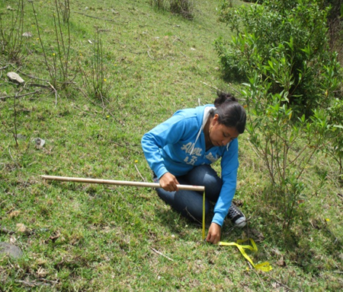
METODOLOGÍA
Caracterización de las propiedades físico-químicas de los suelos degradados de las parcelas agrícolas en la Comunidad Rancho Chico
Selección de 5 parcelas agrícolas con atributos similares (pendiente, altitud y tamaño)

Slide 6
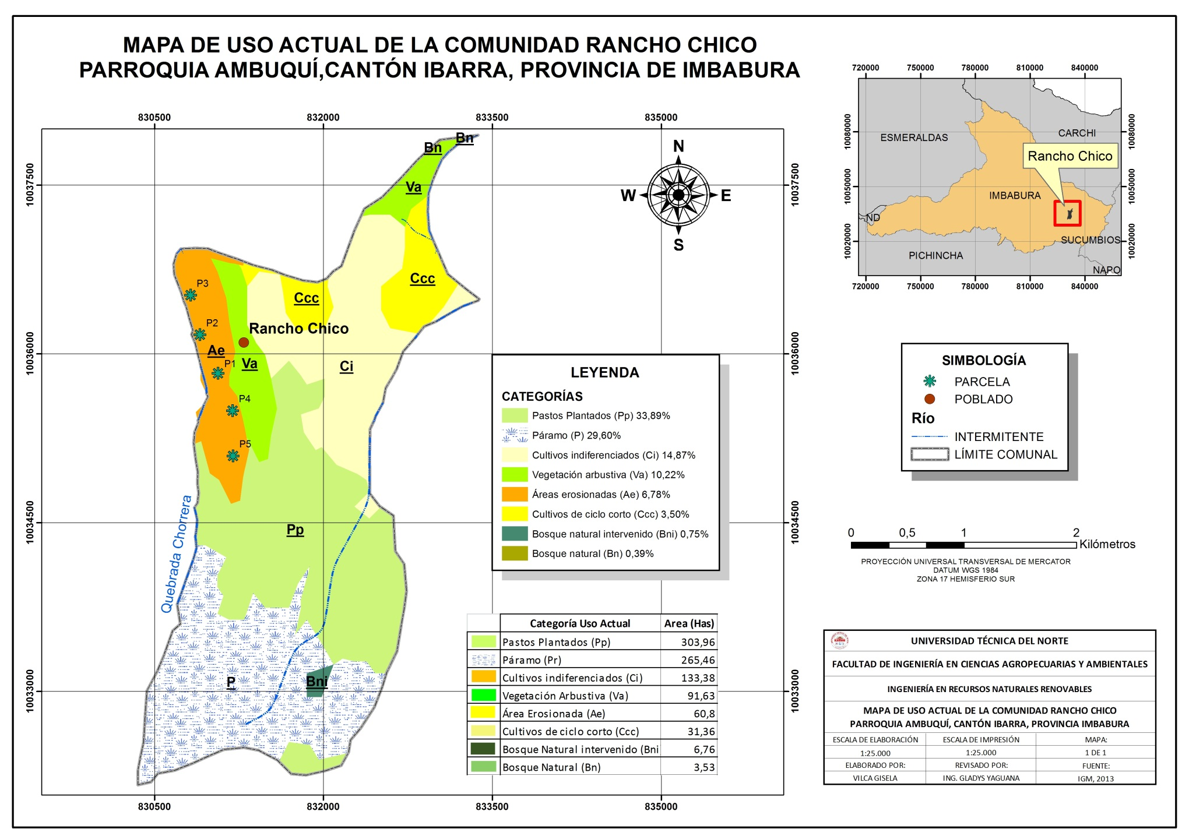
METODOLOGÍA

Slide 7
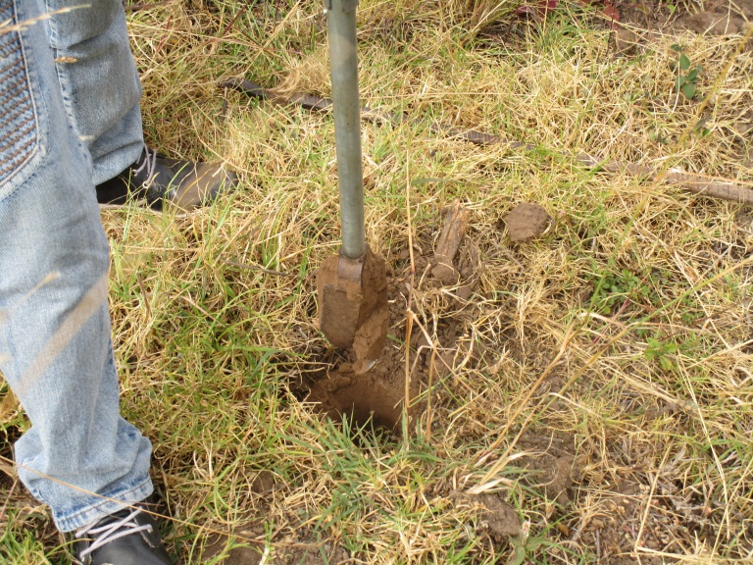
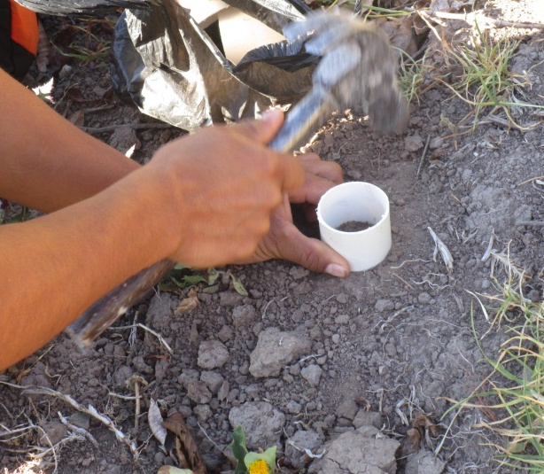
METODOLOGÍA
Caracterización de las propiedades físico-químicas de los suelos degradados de las parcelas agrícolas en la Comunidad Rancho Chico
Muestreo del suelo en cada parcela agrícola 5 a 7 submuestras zigzag (Biener, 2011).
Método del cilindro biselado con dimensiones conocidas (Betancur, 2011).
30 cm
5 cm

Slide 8
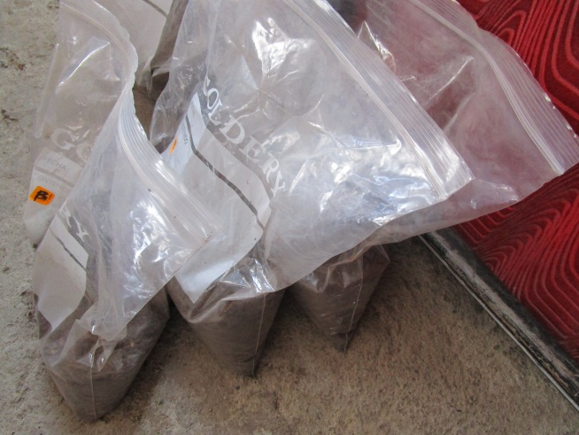
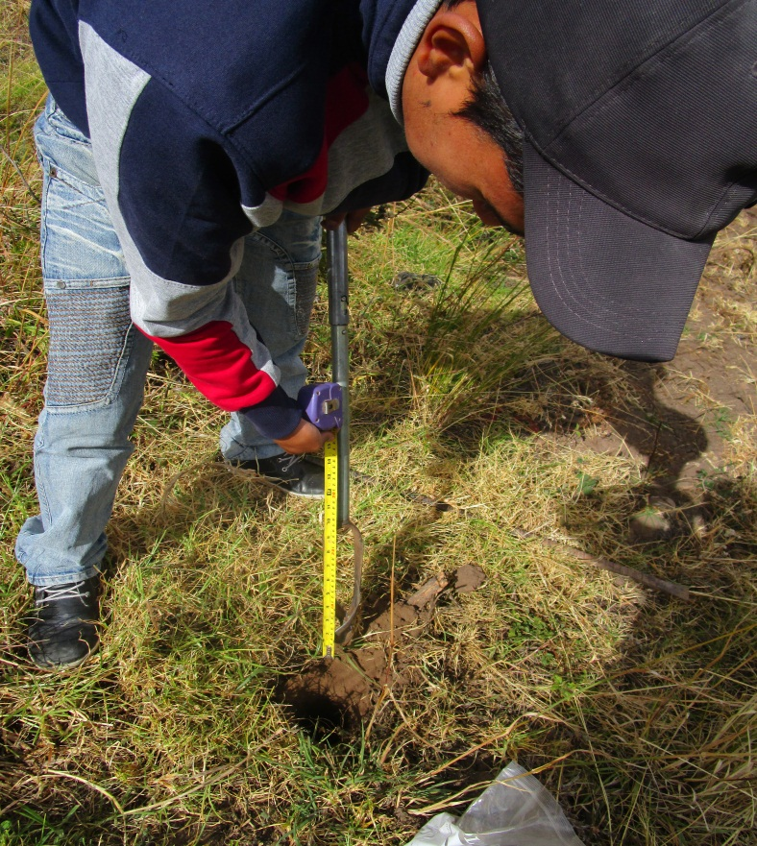
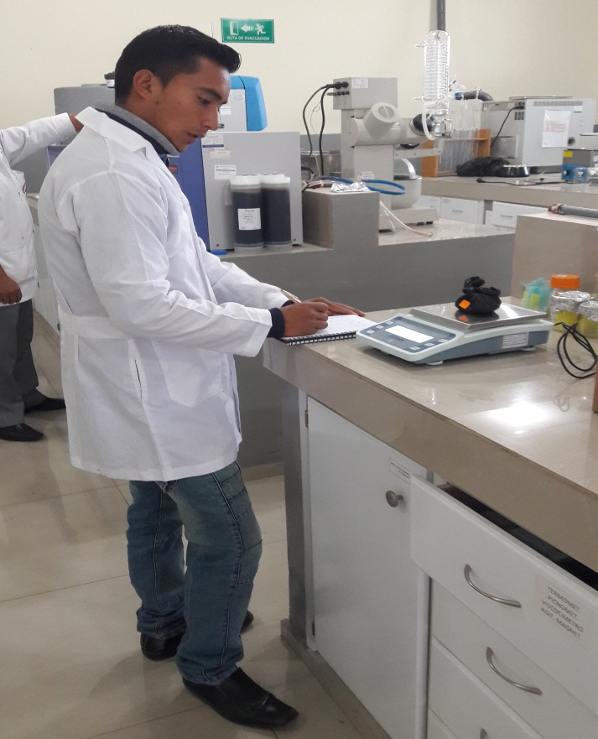
METODOLOGÍA
Caracterización de las propiedades físico-químicas de los suelos degradados de las parcelas agrícolas en la Comunidad Rancho Chico
Análisis de suelos indicadores de calidad de suelo Textura, densidad aparente, profundidad efectiva pH, macronutrientes, micronutrientes, materia orgánica y conductividad eléctrica

Slide 9
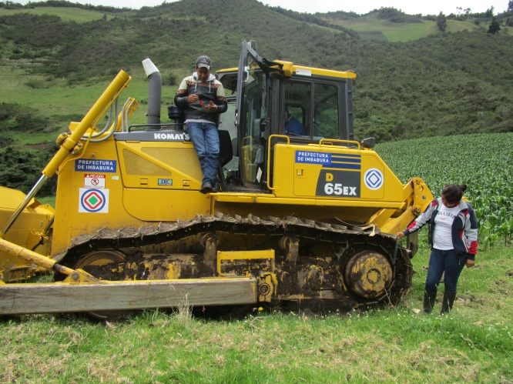
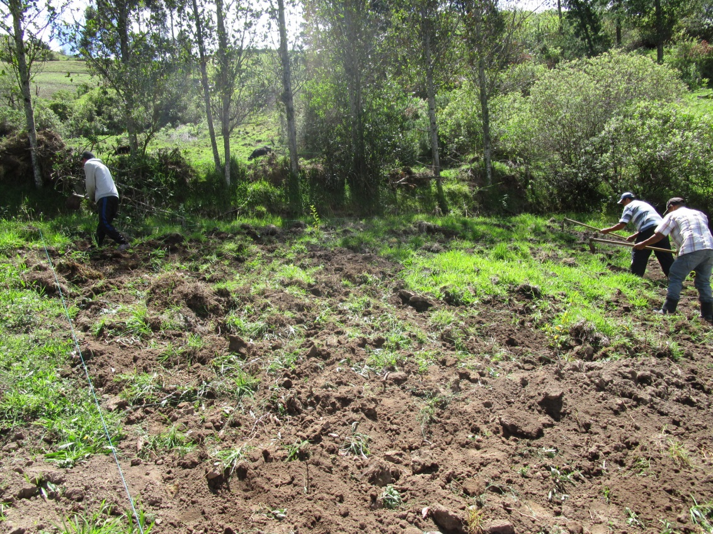
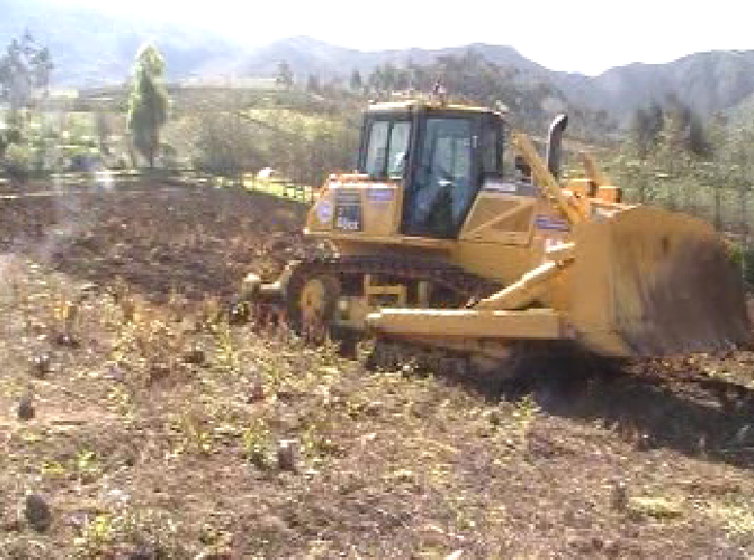
METODOLOGÍA
Ejecución de las estrategias de recuperación de suelos basadas en el proceso roturación e implementación de humus y abonos verdes.
Roturación de suelos

Slide 10
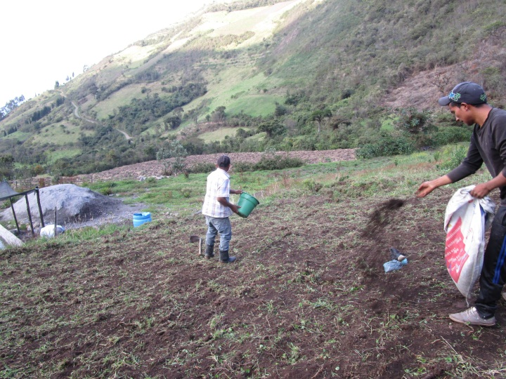
METODOLOGÍA
Ejecución de las estrategias de recuperación de suelos, basadas en el proceso de roturación e implementación de humus y abonos verdes
Incorporación de humus: la materia orgánica requerida por cada parcela agrícola en estudio, se incorporó realizando cálculos basados en la siguiente formula:
M.O.= T * DA * P * Mo
(Megía, 2014)
Dónde:
T= Tamaño de la parcela (m2)
DA= Densidad Aparente (g/ml)
P= Profundidad de la muestra (m)
Mo= % MO que se quiere llegar - % MO existente
Parcela | T/100m2 | qq/100m2 | kg/100m2
1 | 0,56 | 5,61 | 254,95
2 | 0,64 | 6,44 | 292,68
3 | 0,74 | 7,37 | 335,02
4 | 0,82 | 8,16 | 370,76
5 | 0,67 | 6,70 | 304,69
Total | 3,43 | 34,28 | 1558,09

Slide 11
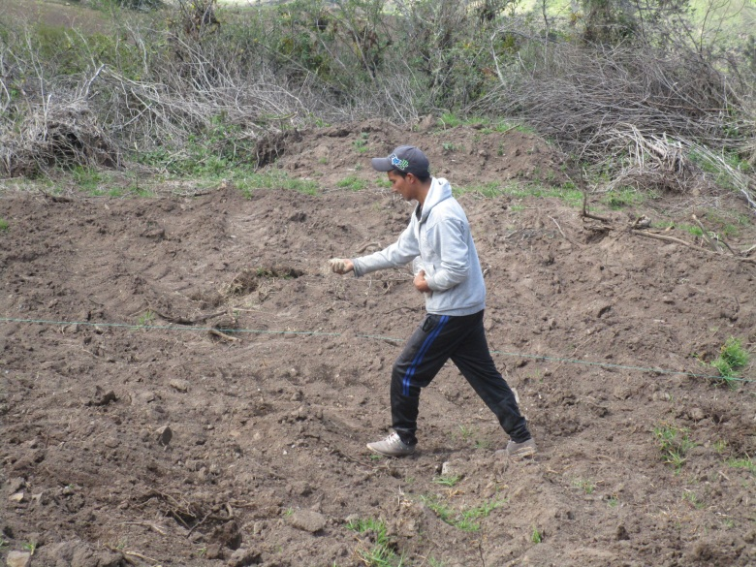
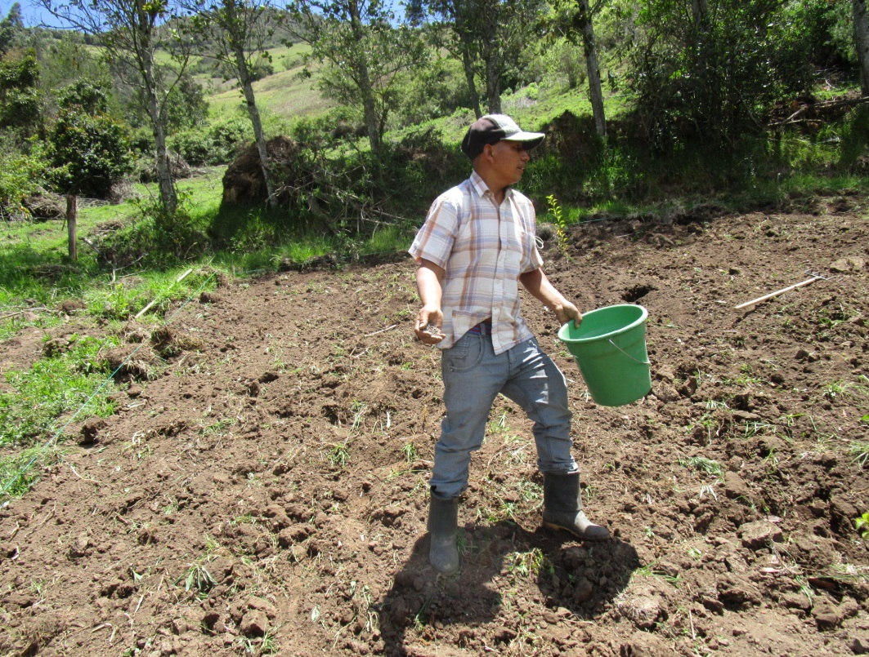
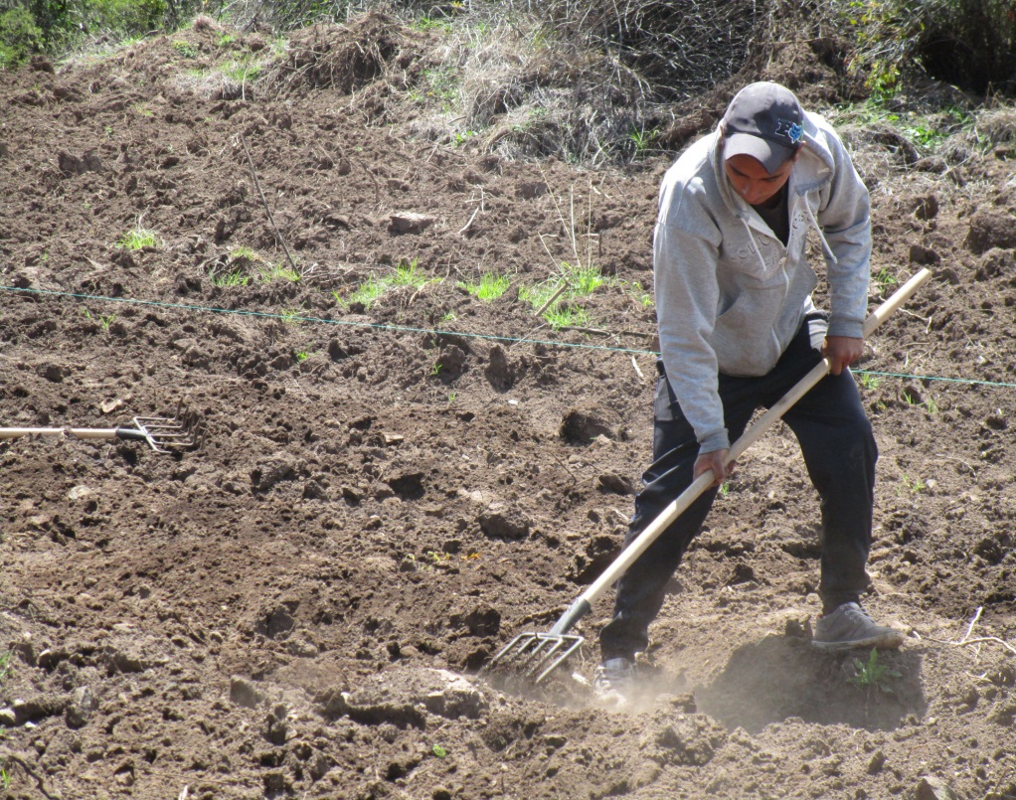
METODOLOGÍA
Ejecución de las estrategias de recuperación de suelos basadas en el proceso roturación e implementación de humus y abonos verdes.
Para implantación de los abonos verdes se empleó una cantidad de 2,5 kg de Vicia (Vicia sativa) y 1,3 kg de raigrás (Lolium multiflorum) por parcela.

Slide 12
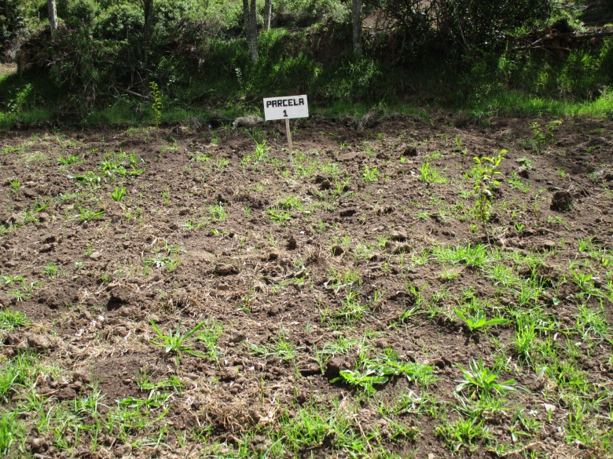
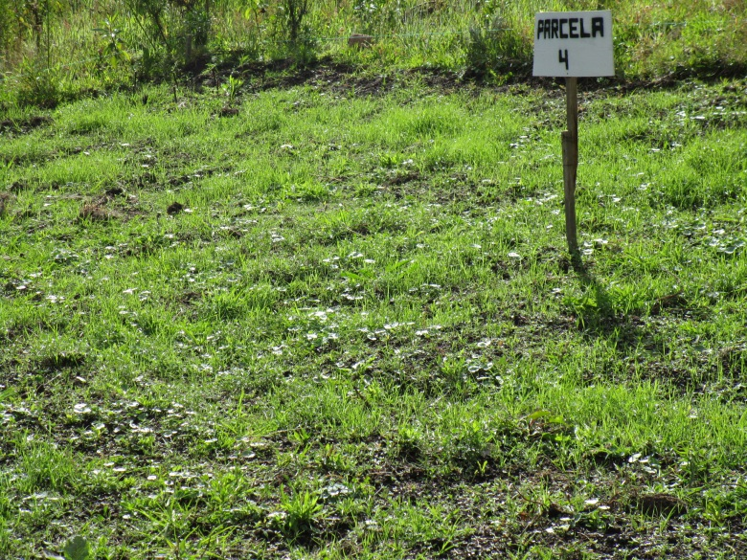
METODOLOGÍA
Ejecución de las estrategias de recuperación de suelos basadas en el proceso roturación e implementación de humus y abonos verdes.
Monitoreo del cultivo de los abonos verdes
15 días
30 días

Slide 13
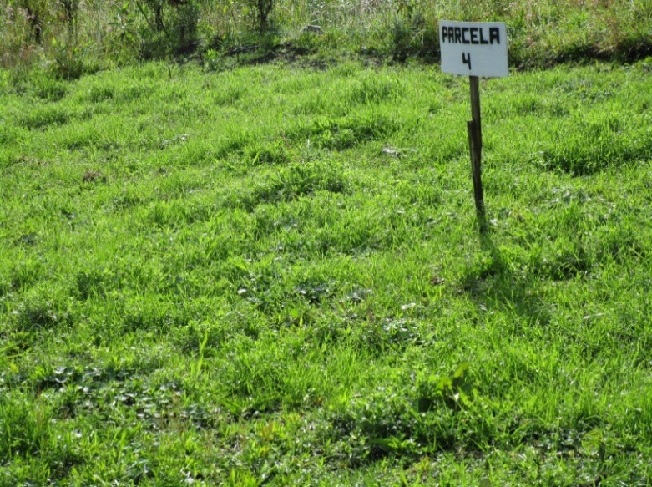
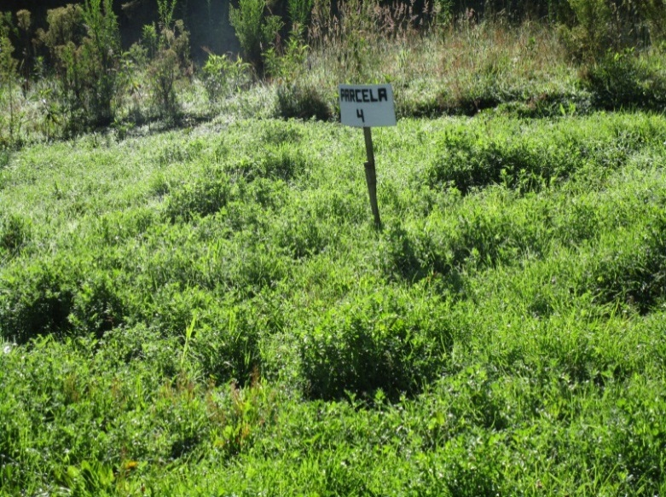
METODOLOGÍA
Ejecución de las estrategias de recuperación de suelos basadas en el proceso roturación e implementación de humus y abonos verdes.
Monitoreo del cultivo de los abonos verdes
45 días
60 días

Slide 14
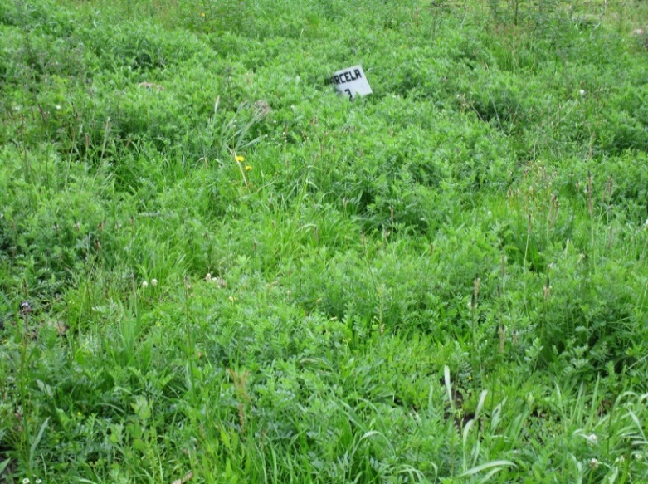
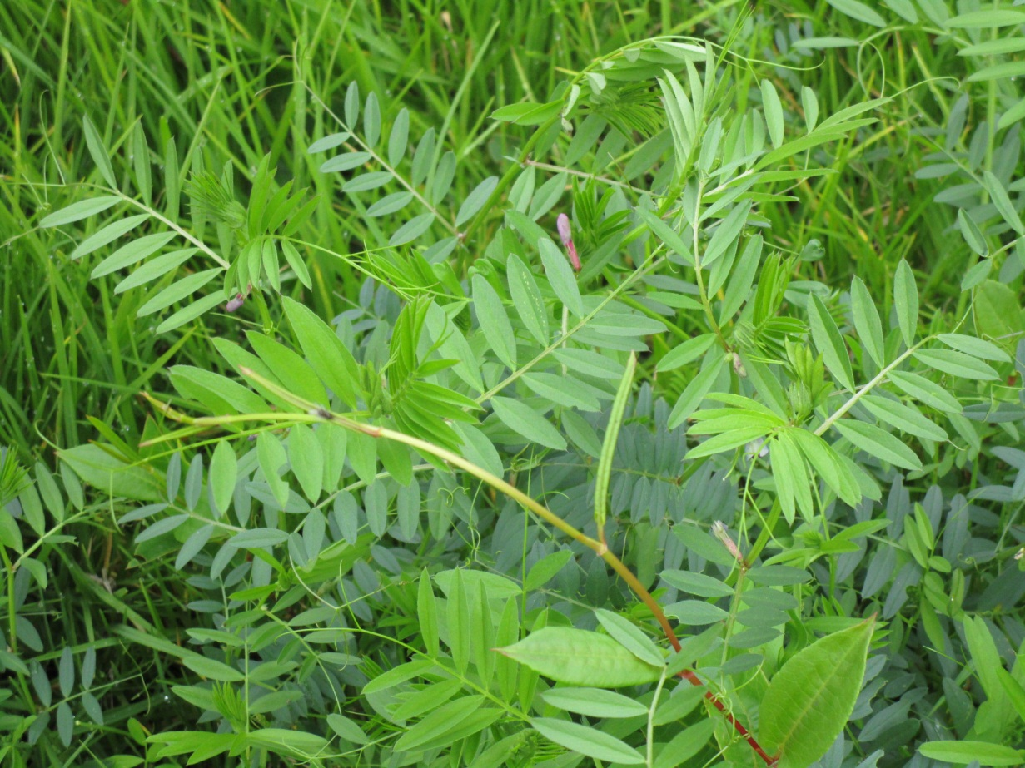
METODOLOGÍA
Ejecución de las estrategias de recuperación de suelos basadas en el proceso roturación e implementación de humus y abonos verdes.
Monitoreo del cultivo de los abonos verdes
20% floración
75 días

Slide 15
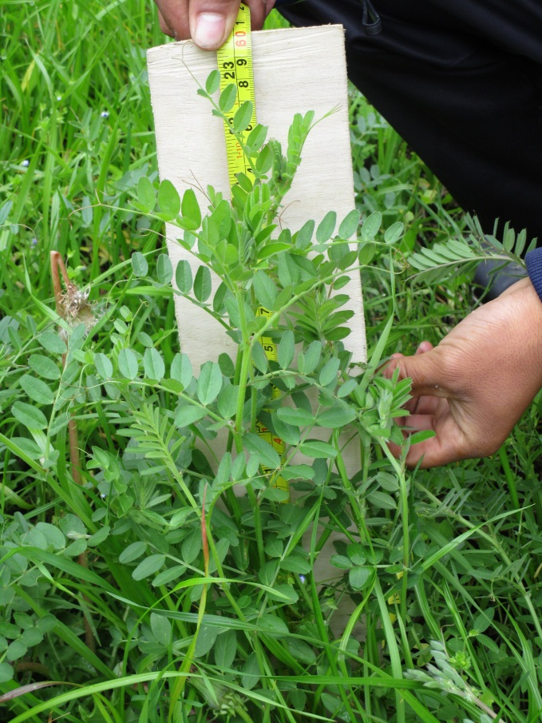
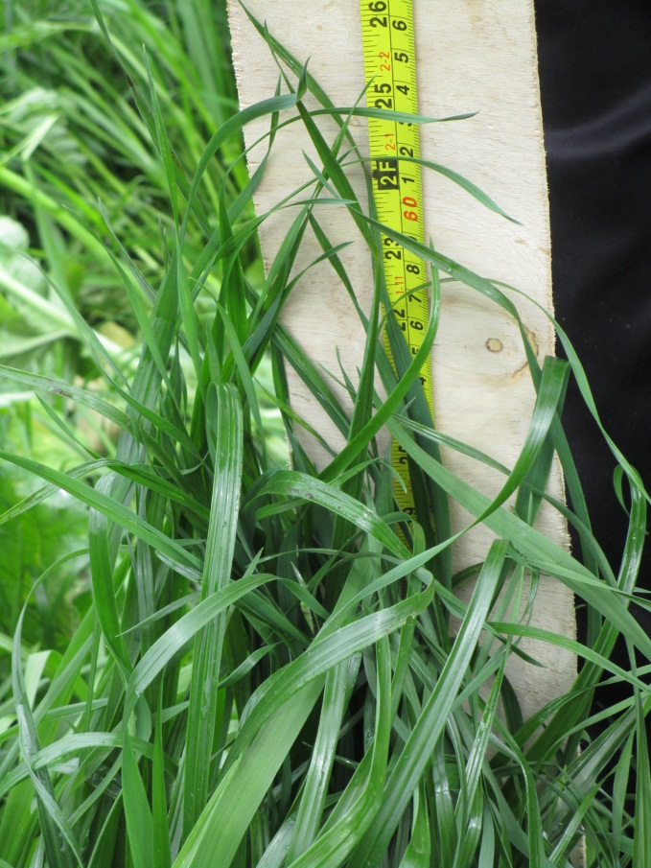
Parcela | Monitoreo | Crecimiento (cm) |  | Cobertura (%)
 |  | Vicia | Raigrás
1 | 1 (08-11-2016) | 9 | 11 | 40
 | 2 (22-11-2016) | 14 | 17 | 70
 | 3 (06-12-2016) | 21 | 28 | 90
 | 4 (20-12-2016) | 44 | 52 | 95
 | 5 (03-01-2017) | 57 | 64 | 95
2 | 1 | 8 | 10 | 60
 | 2 | 14 | 19 | 80
 | 3 | 32 | 20 | 90
 | 4 | 35 | 54 | 97
 | 5 | 48 | 65 | 100
3 | 1 | 4,5 | 9 | 30
 | 2 | 11 | 16 | 60
 | 3 | 30 | 30 | 80
 | 4 | 42 | 43 | 95
 | 5 | 58 | 60 | 100
4 | 1 | 6 | 9 | 60
 | 2 | 12 | 18 | 80
 | 3 | 26 | 29 | 100
 | 4 | 41 | 50 | 100
 | 5 | 59 | 63 | 100
5 | 1 | 5 | 9 | 30
 | 2 | 13 | 16,5 | 70
 | 3 | 20 | 18 | 90
 | 4 | 32 | 43 | 95
 | 5 | 50 | 57 | 100

Slide 16
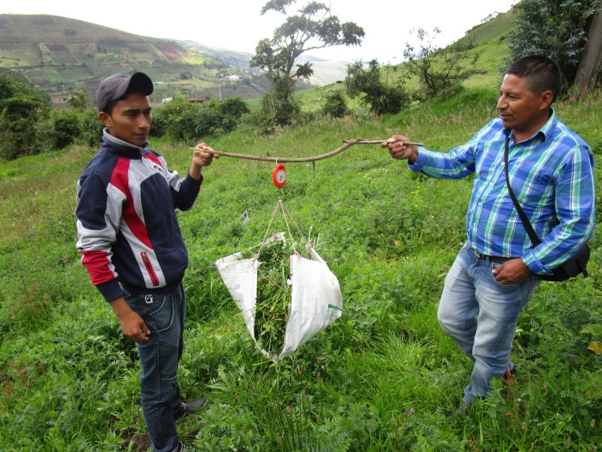
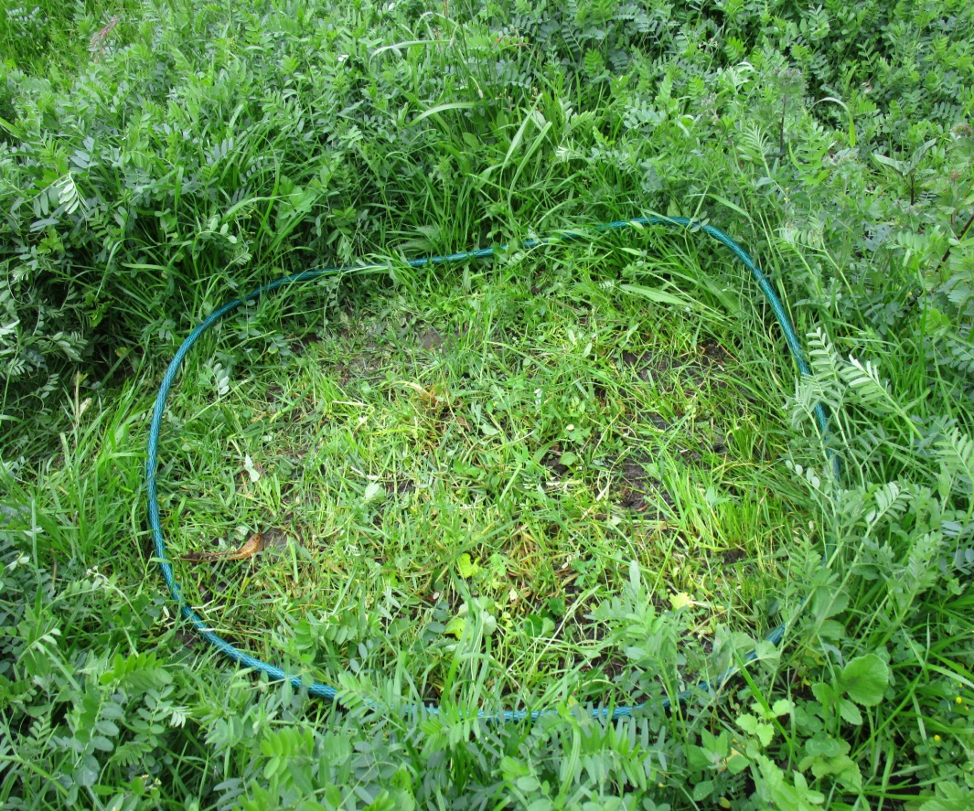
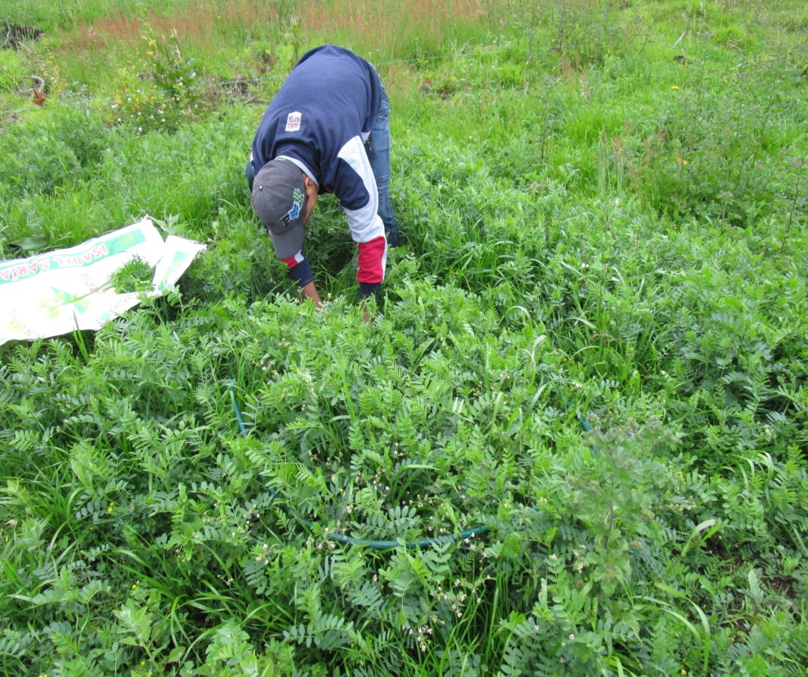
METODOLOGÍA
Ejecución de las estrategias de recuperación de suelos basadas en el proceso roturación e implementación de humus y abonos verdes.
Pesaje de biomasa fresca y seca.
Parcelas agrícolas | Peso Fresco (Kg/m²) | Peso seco (Kg/m²)
1 | 2,2 | 0,45
2 | 3,0 | 0,80
3 | 2,7 | 0,70
4 | 2,6 | 0,60
5 | 2,5 | 0,55

Slide 17
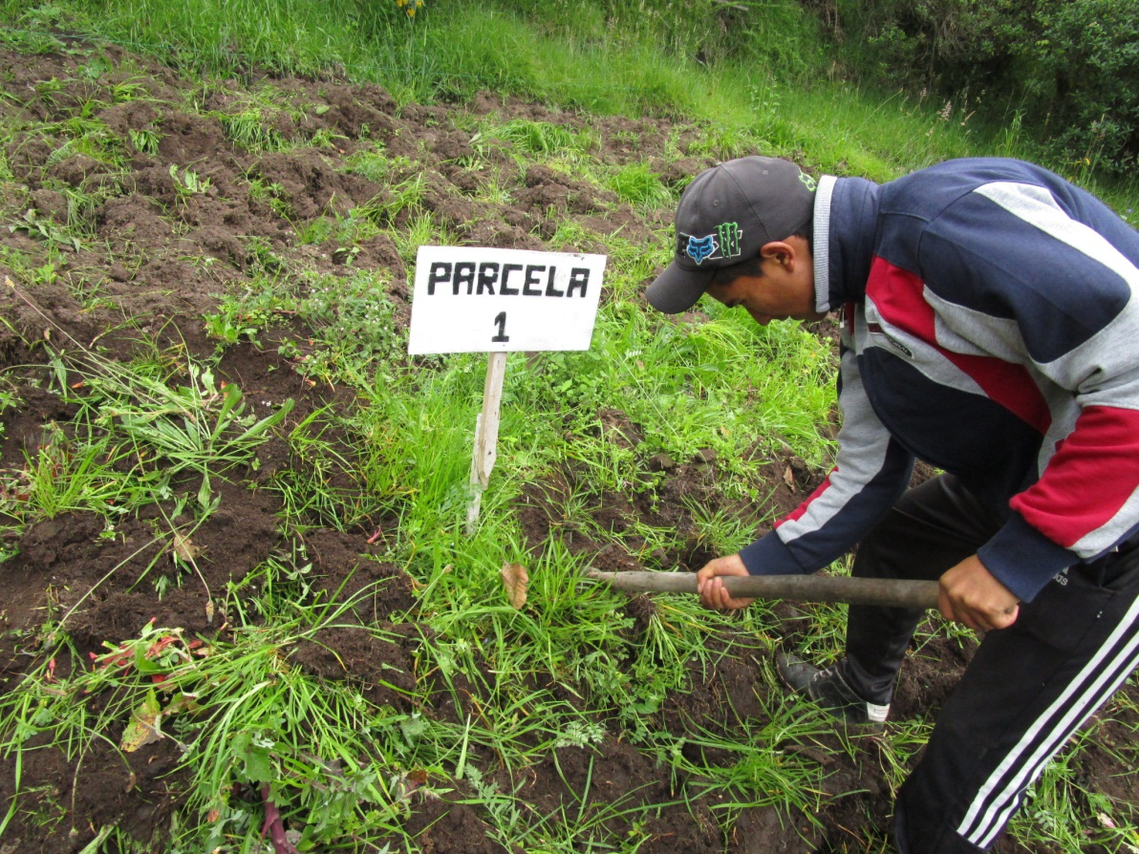
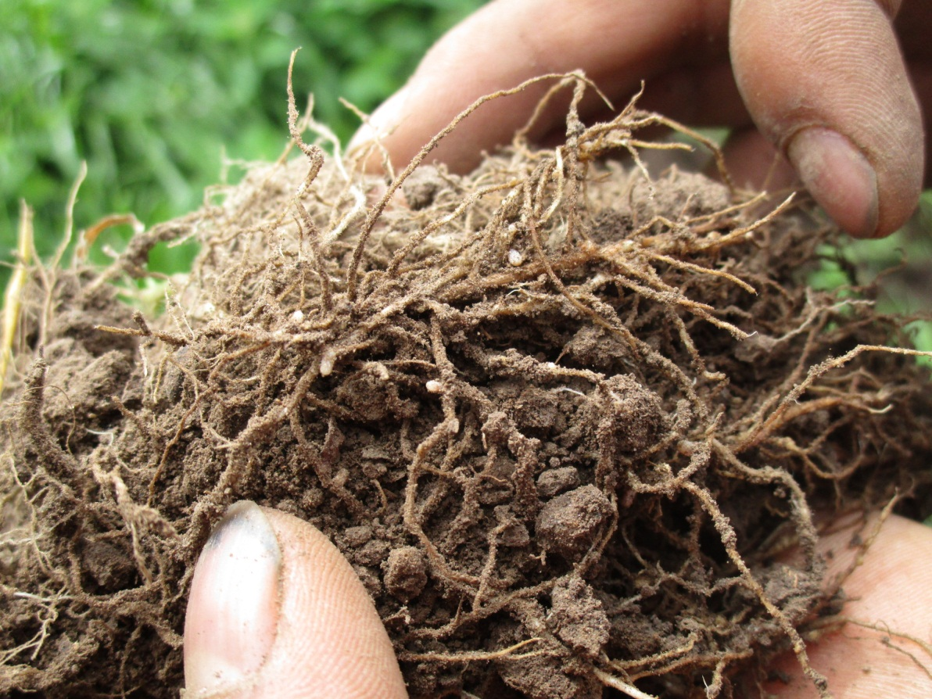
METODOLOGÍA
Ejecución de las estrategias de recuperación de suelos basadas en el proceso roturación e implementación de humus y abonos verdes.
Incorporación al suelo
Nódulos en la vicia

Slide 18
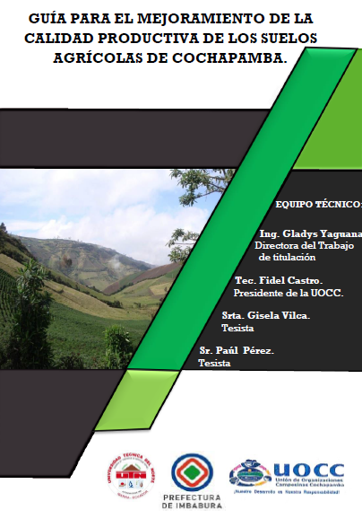
METODOLOGÍA
Elaboración de una propuesta para el desarrollo y mejoramiento agrícola
Dicha propuesta se realizó en base a los análisis, experiencias y resultados generados en las fases anteriores.
Esta propuesta esta encaminada para uso de los agricultores. Su elaboración comprende una forma didáctica con información concreta y lenguaje claro de asimilar. De esta manera se plantean técnicas accesibles y económicas.
En cuanto a la replicación, las acciones planteadas estarán a cargo sus representantes en coordinación con el presidente de la Unión de Organizaciones Campesinas de Cochapamba (UOCC)

Slide 19
RESULTADOS
Caracterización de las propiedades físico-químicas de los suelos degradados en la Comunidad Rancho Chico.

Slide 20
RESULTADOS
Caracterización de las propiedades físico-químicas de los suelos degradados en la Comunidad Rancho Chico.

Slide 21
RESULTADOS
Caracterización de las propiedades físico-químicas de los suelos degradados en la Comunidad Rancho Chico.

Slide 22
RESULTADOS
Caracterización de las propiedades físico-químicas de los suelos degradados en la Comunidad Rancho Chico.

Slide 23
RESULTADOS
Caracterización de las propiedades físico-químicas de los suelos degradados en la Comunidad Rancho Chico.
Clase textural: Franco

Slide 24
RESULTADOS Y DISCUSIÓN
Resultados de los análisis de suelos después de la ejecución de las estrategias de recuperación de suelos.

Slide 25
RESULTADOS Y DISCUSIÓN
Resultados de los análisis de suelos después de la ejecución de las estrategias de recuperación de suelos.

Slide 26
RESULTADOS Y DISCUSIÓN
Resultados de los análisis de suelos después de la ejecución de las estrategias de recuperación de suelos.

Slide 27
RESULTADOS Y DISCUSIÓN
Resultados de los análisis de suelos después de la ejecución de las estrategias de recuperación de suelos.

Slide 28
RESULTADOS Y DISCUSIÓN
Resultados de los análisis de suelos después de la ejecución de las estrategias de recuperación de suelos.

Slide 29
RESULTADOS Y DISCUSIÓN
Resultados de los análisis de suelos después de la ejecución de las estrategias de recuperación de suelos.

Slide 30
RESULTADOS Y DISCUSIÓN
Resultados de los análisis de suelos después de la ejecución de las estrategias de recuperación de suelos.

Slide 31
RESULTADOS Y DISCUSIÓN
Profundidad efectiva del suelo
Parcelas agrícolas | Profundidad (cm)
1 | 60
2 | 64
3 | 62
4 | 61
5 | 59
Profundidad optima: 50 – 100 cm

Slide 32
RESULTADOS
Análisis de Indicadores de calidad de suelo
INDICADORES FISICOS |  | INDICADORES QUIMICOS
Textura del suelo | Franca | Materia orgánica (%) | 4,38
Profundidad del suelo | 64 cm | pH | 7,01
Densidad Aparente | 1,29 (gm/cm3) | Conductividad eléctrica (dS/m) | 0,387
 |  | N (ppm) | 108,65
 |  | P (ppm) | 28,71
 |  | K (meq/100 ml) | 0,72

Slide 33
RESULTADOS
Propuesta para el mejoramiento de la calidad productiva de los suelos agrícolas de la zona de Cochapamba.
Facilitar un mejor manejo de suelos agrícolas a partir de los resultados generados de la investigación en las parcelas agrícolas de la comunidad Rancho Chico, para su replicación en las diferentes comunidades de la zona de Cochapamba.
Difundir entre los agricultores las estrategias de recuperación de suelos
Objetivos
Justificación
Contribuyen a la conservación del suelo y mejoran su calidad en cuanto a fertilidad y productividad.
Proporcionar información a los agricultores de la zona de Cochapamba sobre técnicas agroecológicas para conservación de suelos, con el fin de explicar la metodología secuencial empleada, dirigidas a la población así como también a organizaciones de la zona, que garanticen la utilidad del presente estudio.
Generar interés en esta clase de técnicas agroecológicas

Slide 34
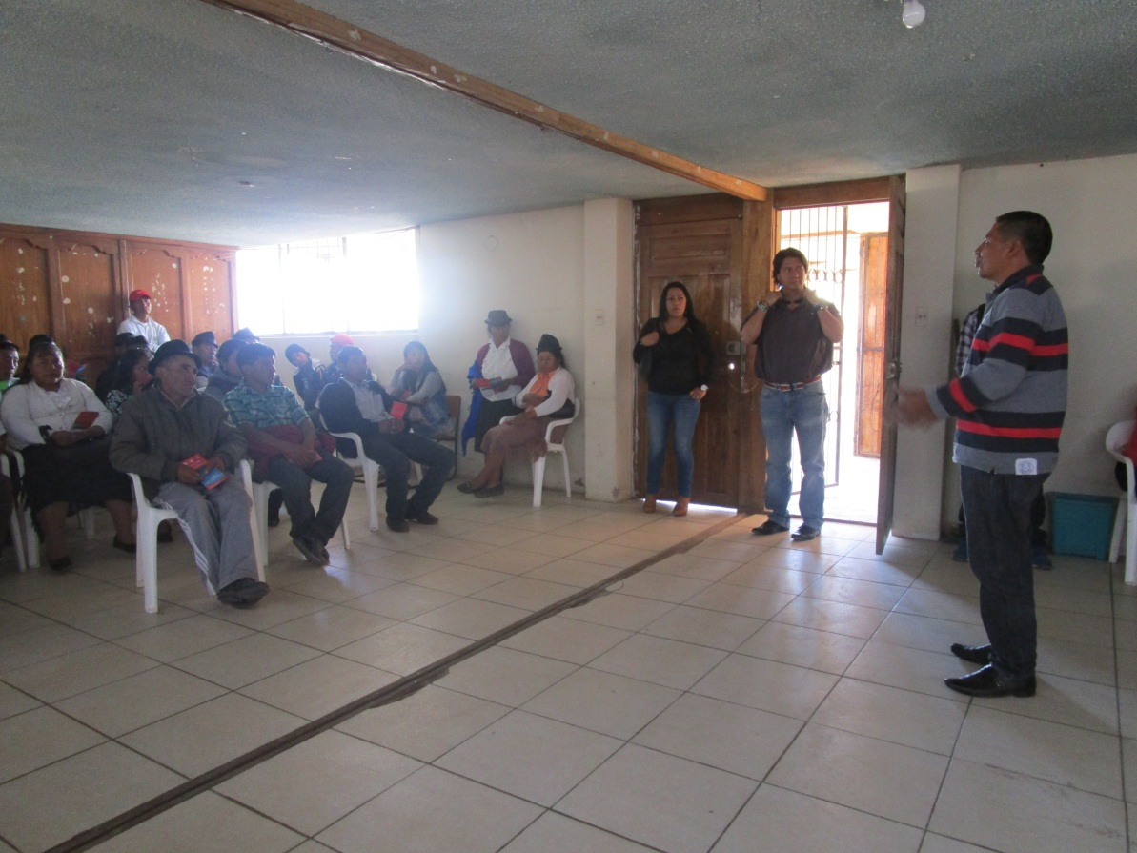
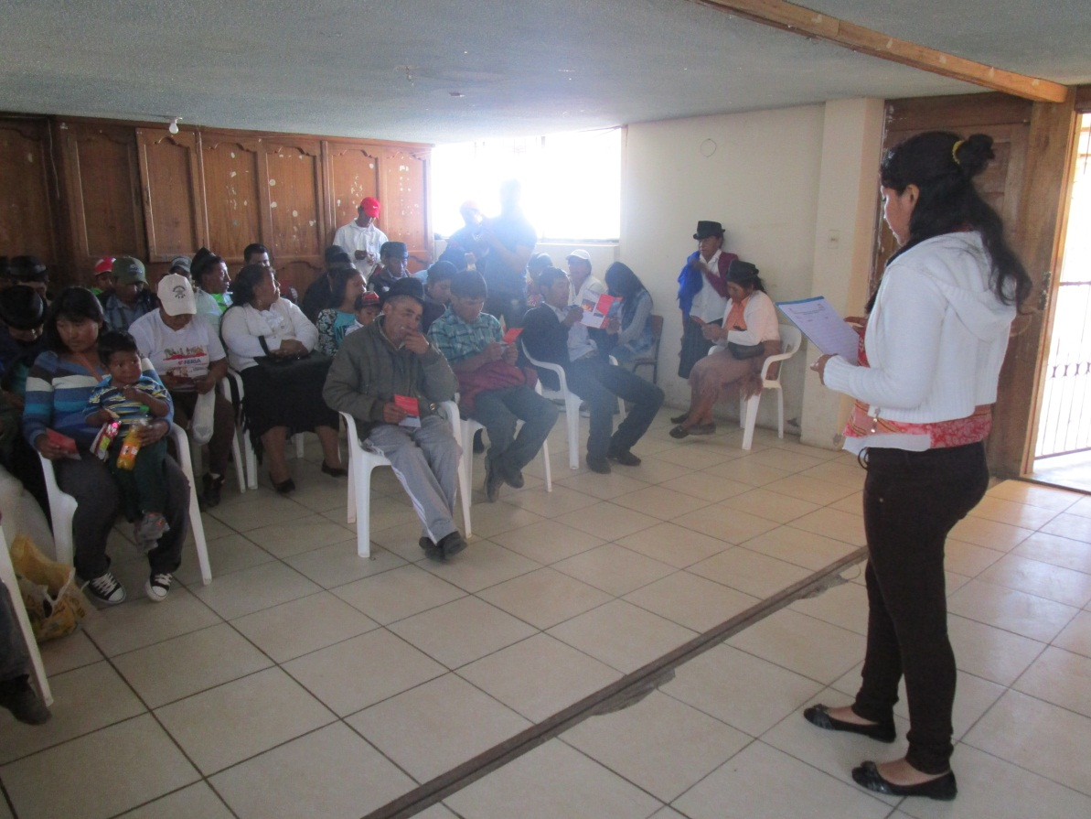
RESULTADOS
Socialización de la Guía para el mejoramiento de la calidad productiva de los suelos agrícolas de la zona de Cochapamba.

Slide 35
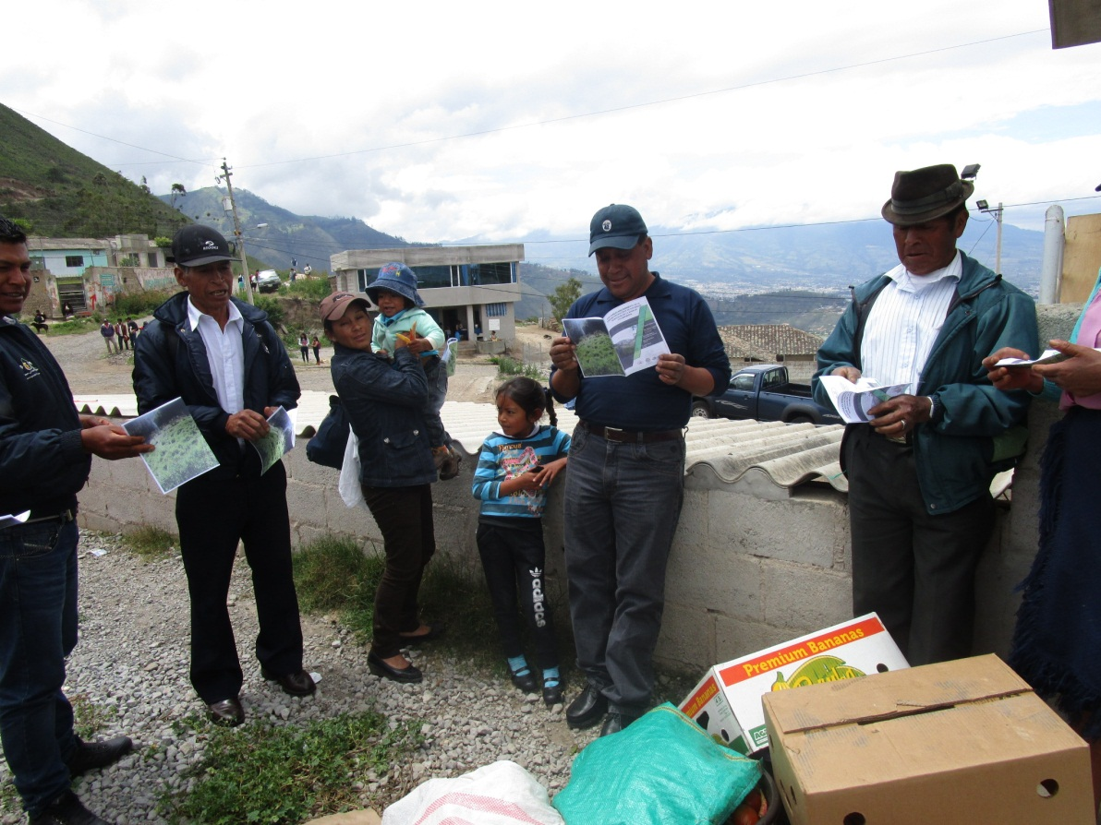
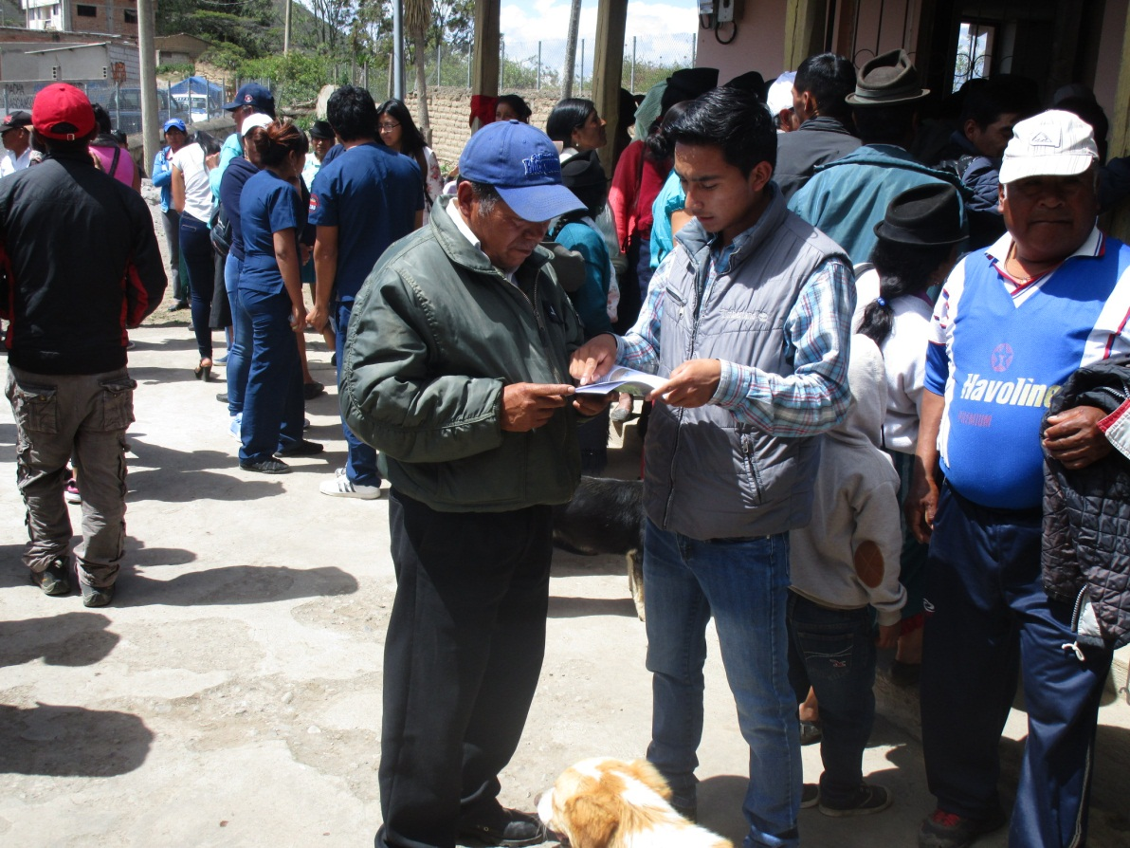
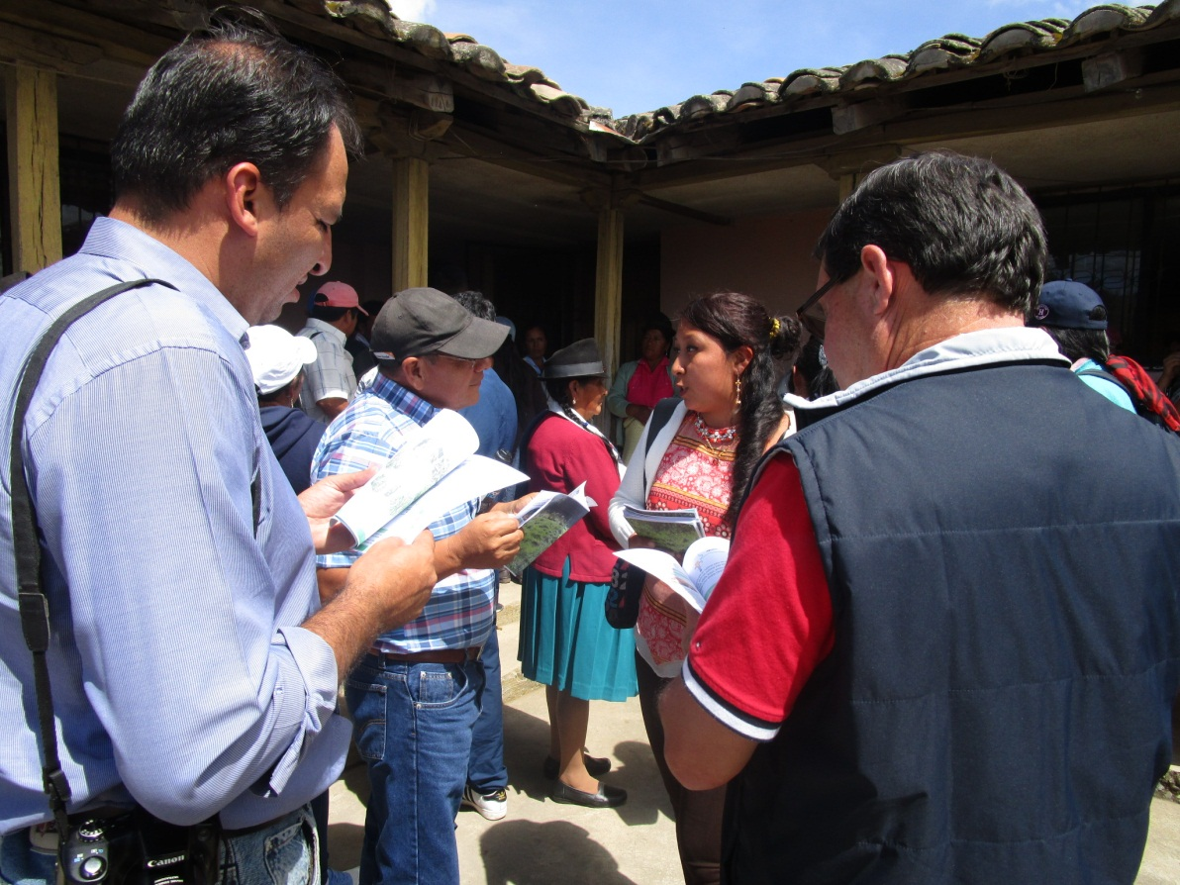
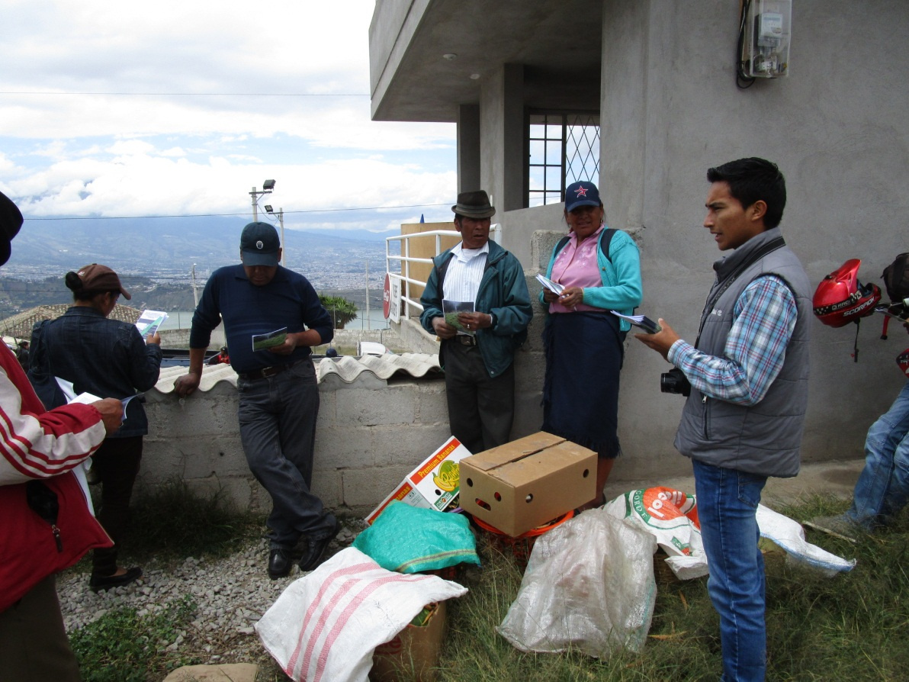
RESULTADOS
Socialización de la Guía para el mejoramiento de la calidad productiva de los suelos agrícolas de la zona de Cochapamba.

Slide 36
CONCLUSIONES
Las propiedades físicas del suelo antes del establecimiento del ensayo, indicaron niveles de degradación por compactación, debido a que las parcelas presentaron una densidad aparente superior a 1,6 g/cm3; dato que no coincide con el tipo de densidad para un suelo con textura franca que es alrededor de 1,3 y 1,4 g/cm3, este hecho indica que la porosidad del suelo está afectada, lo que restringe la circulación agua y del aire.
Las propiedades químicas del suelo de las parcelas donde se realizó el ensayo registraron concentraciones bajas de macronutrientes como N, P y S (<30, <10 y <12 ppm, respectivamente); mientras que, el K, Ca y Mg estuvieron en concentraciones favorables (>0,4, >9 y > 2,3 meq/100 ml). En cuanto a micronutrientes se observó una deficiencia de B y Zn (<1 y <6 ppm, en su orden); y, concentraciones aceptables de Fe, Mn y Cu (>20, >6 y >1 ppm, respectivamente).
Por los bajos contenidos de materia orgánica, en las parceles de estudio fue necesario adicionar abonos para fertilizar el suelo, promover la actividad microbiana y el reciclaje de nutrientes; pues, los niveles de precipitación de la zona (1000-1500mm), repercuten en procesos de reducción que se manifiestan en bajos niveles de disponibilidad de N, P, S y Zn.

Slide 37
CONCLUSIONES
La textura franca favorece las altas concentraciones de Ca que coinciden con altas concentraciones de Mg; el vínculo entre estos dos elementos citados interviene en la mayor disponibilidad de K, lo cual fue corroborado por los análisis de suelos, efectuados.
Las propiedades químicas de las parcelas, luego de la aplicación de las estrategias de recuperación de suelos, registraron un aumento en las concentraciones de macronutrientes: N, P y S; y, las concentraciones de K, Ca y Mg se redujeron ligeramente manteniéndose en rangos altos. En cuanto a micronutrientes se aumentó el contenido de B y Zn conservándose en rangos bajos y medios; mientras el Fe se mantuvo en niveles altos y el Mn y Cu subieron de medio a alto. En términos generales, los nutrientes aumentaron lo que denota que las estrategias de incorporación de humus y los abonos verdes, hicieron efecto positivo en el suelo.
Con la incorporación de abonos orgánicos y debido a la precipitación, el pH de cada parcela se redujo hasta un nivel de neutralidad, indicador de un proceso de acidificación que favorece las concentraciones de P disponible para las plantas.

Slide 38
CONCLUSIONES
Las técnicas agroecológicas aplicadas demostraron ser efectivas en el proceso de recuperación de suelos observable en el mejoramiento en la retención de humedad, formación de agregados más estables, disminución de la densidad aparente, mayor porosidad y profundidad efectiva del suelo.
En el aspecto químico, los abonos verdes contribuyeron al mejoramiento de las parcelas agrícolas degradadas, principalmente el incremento en N y P, nutrientes aportados principalmente por la vicia. Asimismo, se introdujo posibilidades de mejora de la biología del suelo por el incremento del porcentaje de materia orgánica proveniente de la biomasa de raigrás y vicia incorporados.
El pH de cada parcela fue ligeramente alcalino, relacionado con una alta disponibilidad de Ca y Mg, que afecta la disponibilidad y absorción de P en el proceso de nutrición de las plantas; hecho que debe considerarse para la fertilización o abonaduras.

Slide 39
REFERENCIAS BIBLIOGRÁFICAS
Betancourt, A. Politécnico Colombiano Jaime Isaza Cadavid (productor). (2011). Densidad real y aparente [MP₄]. De https://www.youtube.com/watch?v=xmU2oikM_EI
Bierner, R. (2001). Diagnóstico de la fertilidad del suelo. En R. Bierner y G. Bartolameolli (Ed.), Técnicas de diagnóstico de fertilidad de suelos, fertilización de praderas, cultivos y mejoramiento de praderas. (pp. 2-12). Osorno, Chile: Instituto de Investigaciones Agropecuarias INIA
Megía, P. (2007). Diseño de parque Municipal en Santa Cruz de los Cañamos: El Abonado. Disponible en: https://www.uclm.es/area/Proyectos/Megia/TomoI.pdf

Slide 40
